Slide 1

運動i臺灣計畫2.0常態性課程系統- (常態課程執行單位)
中華民國114年09月

Slide 2
一、系統簡介及流程說明

Slide 3
業務參與角色
項次 | 角色名稱 | 角色定義
1 | 常態性課程 執行單位 | 常態性課程主要窗口，負責常態性課程開課及維護參加者出缺勤記錄
2 | 檢測站指導員 | 檢測站的指導員，於檢測現場負責檢測、引導、紀錄、急救等相關事誼
3 | 課程參與者 | 參加常態性課程並接受國民體適能檢測者

Slide 4
系統功能操作說明
常態性課程執行單位(管理平台)
角色 | 作業別 | 功能
常態性課程 執行單位 | 常態性課程 | 執行單位維護
 |  | 課程場次維護
 |  | 學員出缺席記錄維護
 |  | 課程人數統計表列印[辦理完成]
 |  | 課程學員出席率明細表列印[辦理完成]
 |  | 課程學員出席及檢測比率統計表匯出[辦理完成]
檢測站人員 (管理平台)
角色 | 作業別 | 功能
檢測站指導員 | 常態性課程 | 檢測場次維護
 |  | 檢測人員簽到
 |  | 檢測紀錄維護

Slide 5
系統功能操作說明
檢測站人員 (管理平台)
角色 | 作業別 | 功能
檢測站指導員 | 常態性課程 | 檢測場次人數統計表列印[辦理完成]
 |  | 檢測結果明細表列印 [辦理完成]
 |  | 檢測場次工作人員出席紀錄表 [辦理完成]
課程參與者(i運動平台)
角色 | 作業別 | 功能
課程參與者 | 活動專區 | 常態性課程報名
 | 會員中心 | 常態性課程報名紀錄查詢

Slide 6

體育雲管理平台
i運動資訊平台
常態課程執行單位
檢測站
常態課程執行單位
民眾
計畫執行階段開始
課程場次
維護
課程公告
常態性課程(查看及報名)
場次修改
確定辦理
檢測場次維護
刊登i運動平台
活動專區
學員出缺席記錄維護
計畫執行變更
檢測人員
簽到
帶入場次送縣市審核
(課程計畫:課程公告)
(檢測計畫:確定辦理)
辦理完成
檢測完成
課程檢測紀錄維護
檢測完成(3周內)
常態性課程
報名紀錄查詢
檢測完成
課程人數
統計表列印
檢測場次工作人員出席紀錄表列印
體適能檢測
記錄查閱
課程學員出席率明細表列印
檢測場次人數統計表列印
計畫成果登錄
課程學員出席及檢測比率統計表匯出
檢測結果
明細表列印

Slide 7
流程說明：
-->課程單位課程場次維護公告課程於平台(體育雲平台)
-->民眾報名(i運動平台常態性課程(查看及報名)或體育雲平台人工報名Excel匯整)
-->課程單位課程場次維護輸入檢測場次/學員名單並確認開課(體育雲平台)
-->課程單位&檢測站計畫執行變更
(i運動平台：課程單位(課程計畫)帶入課程場次及檢測站(檢測計畫)帶入配合常態課程檢測場次(需為課程已建前/後測並'確定辦理'場次)
-->課程單位課程學員出缺席記錄維護登錄出缺席記錄(體育雲平台)
-->檢測站檢測紀錄維護匯入檢測記錄(體育雲平台)
-->課程單位課程場次維護確認檢測記錄上傳完成並將課程設為'辦理完成'(體育雲平台)
-->課程單位及檢測站列印相關報表(體育雲平台)
-->課程單位&檢測站計畫成果登錄
(i運動平台：課程計畫及檢測計畫帶入辦理完成場次及人數)

Slide 8
二、常態性課程執行單位畫面說明

Slide 9
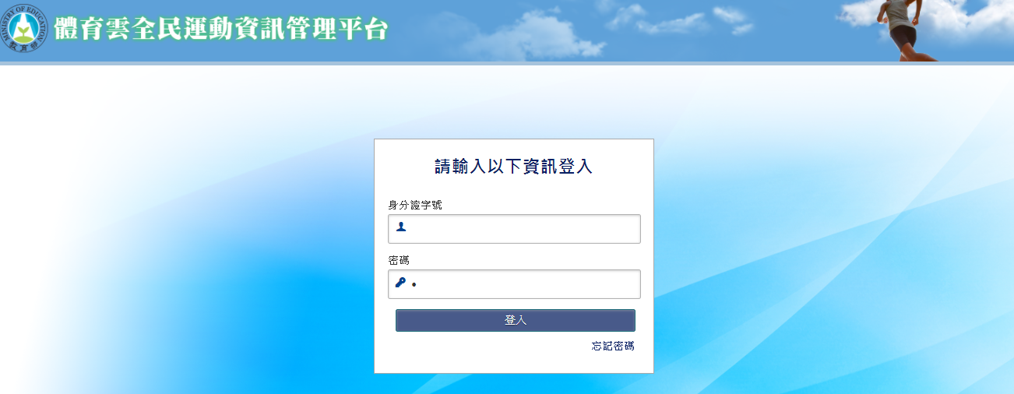
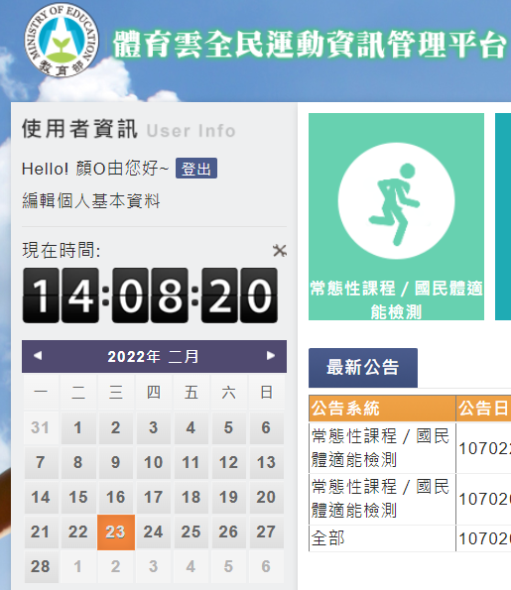
管理平台
全民運動資訊管理平台網址登入 https://shc.sa.gov.tw/
1.輸入身分證字號/密碼/驗證碼，點選『登入』
2.點選『常態性課程/國民體適能檢測』

Slide 10
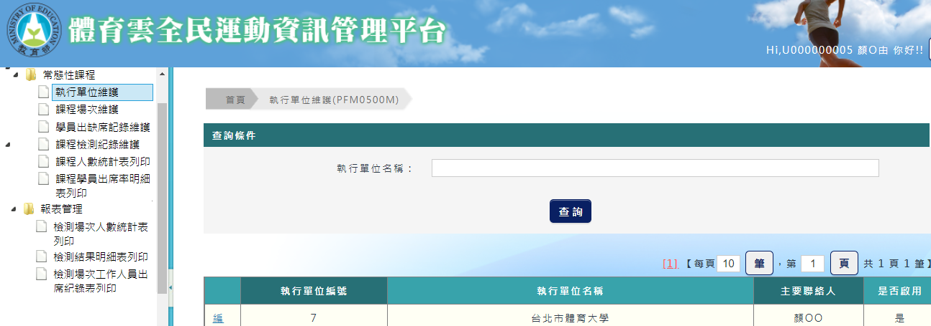
全民運動資訊管理平台
常態性課程/國民體適能檢測
常態性課程
執行單位維護
提供常態性課程執行單位維護單位連繫資訊。
2. 點選編進入
1.點選 執行單位維護

Slide 11
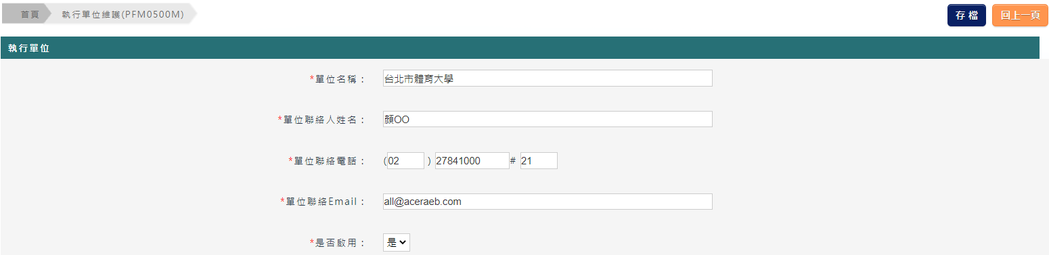
執行單位維護
3.確認資料後點選『存檔』鈕

Slide 12
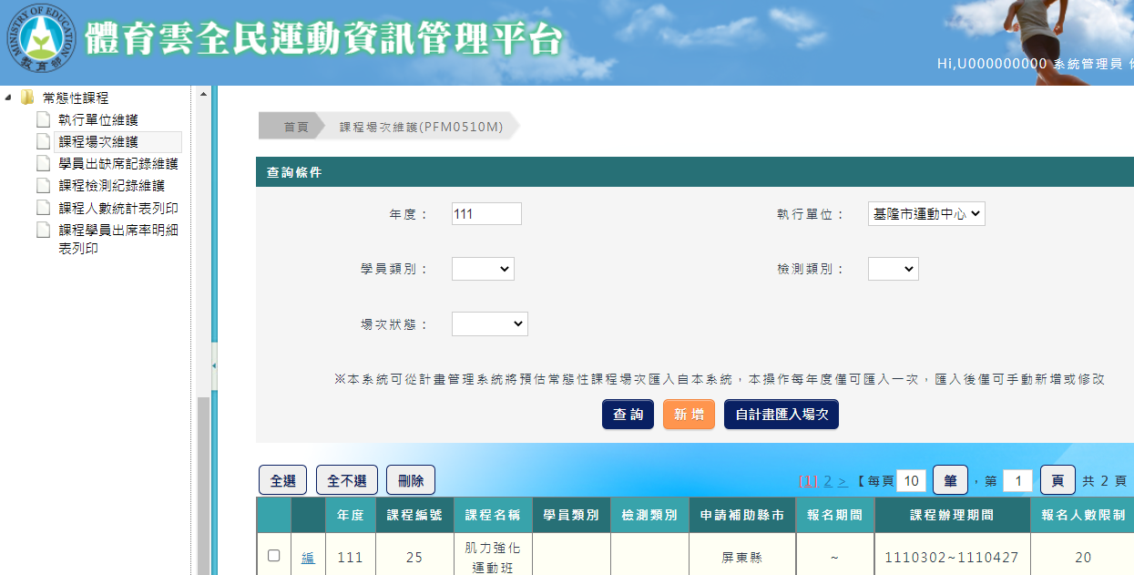
全民運動資訊管理平台
常態性課程/國民體適能檢測
常態性課程
課程場次維護
提供常態性課程執行單位查詢及設定課程場次。
2.輸入查詢條件，點選『查詢』鈕
4. 計畫核定後第一次進入，
請點選『自計畫匯入場次』鈕
1.點選 課程場次維護
3. 單獨要新增場次，請點選『新增』鈕

Slide 13
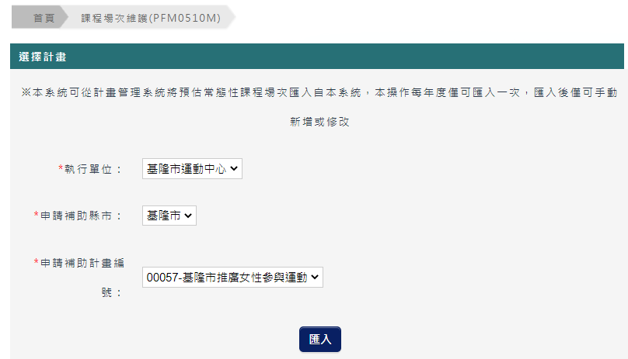
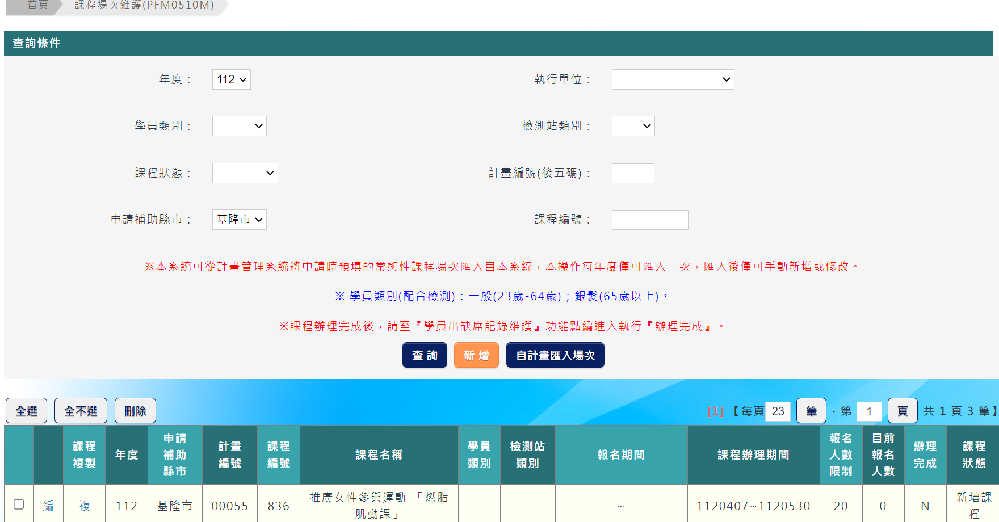
課程場次維護
5.選擇計畫，
點選『匯入』鈕
※由計畫管理系統將申請時預估常態性課程場次匯入自本系統，
每年度僅可匯入一次，匯入後僅可手動新增或修改(※縣市需先提供平台名單)
6.場次匯入後，要修改點選編進入，點選複可以新增一筆課程
(同一計畫下若2個班，請使用複新增另一筆課程編號)

Slide 14
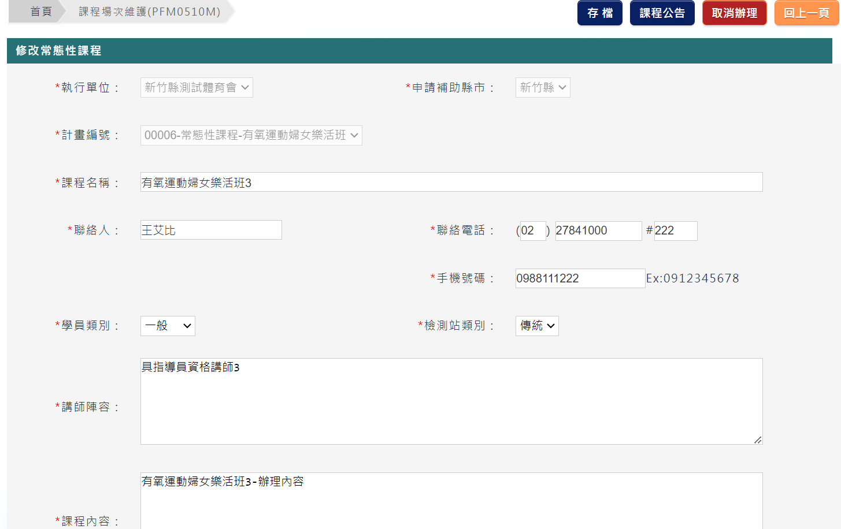


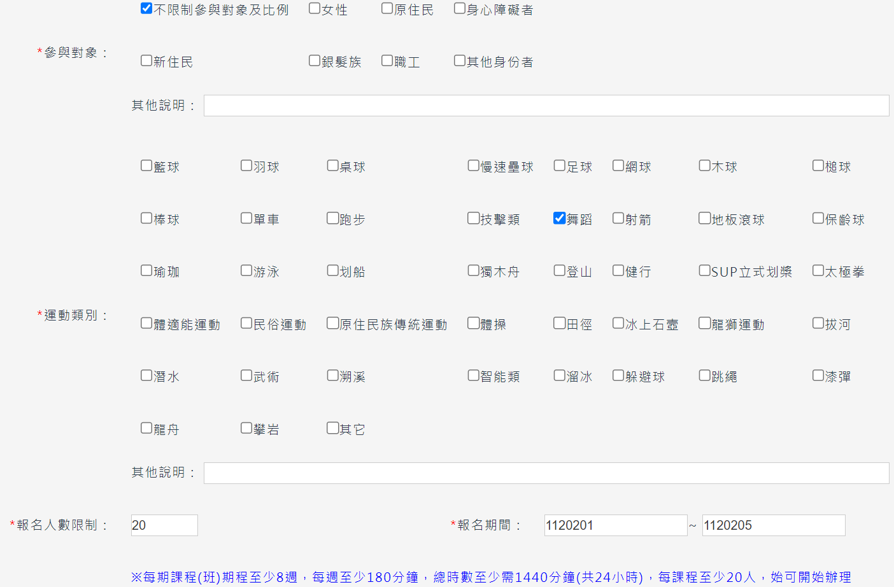
課程場次維護
8.點選『存檔』鈕
選擇學員類別
選擇檢測類別
7. 輸入畫面場次資料

Slide 15
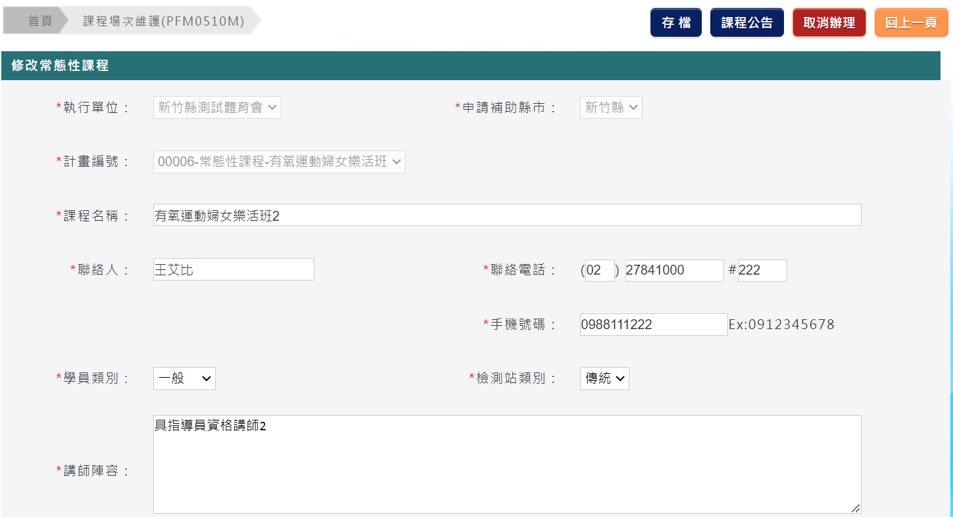
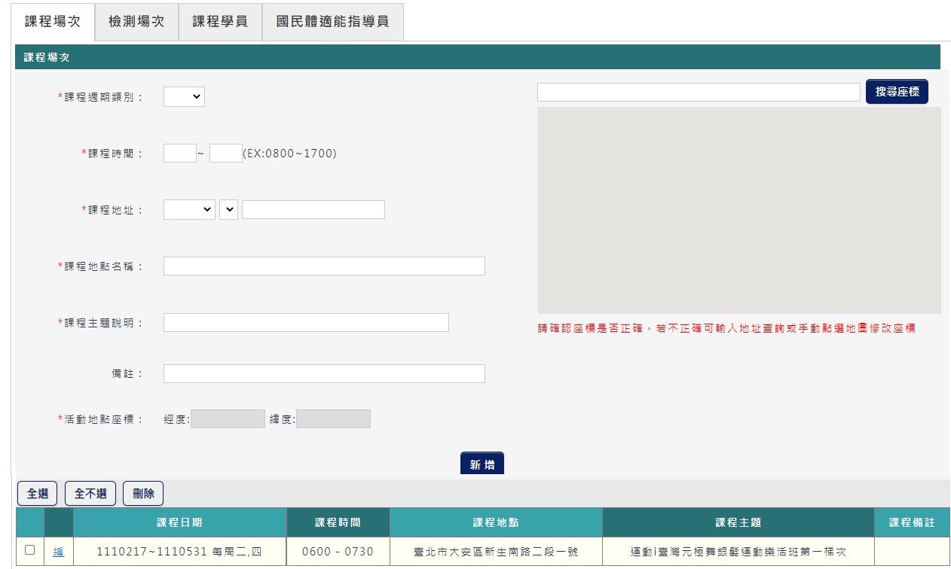
課程場次維護
9.畫面下方顯示課程場次/檢測場次/課程學員/國民體適能指導員頁籤

Slide 16
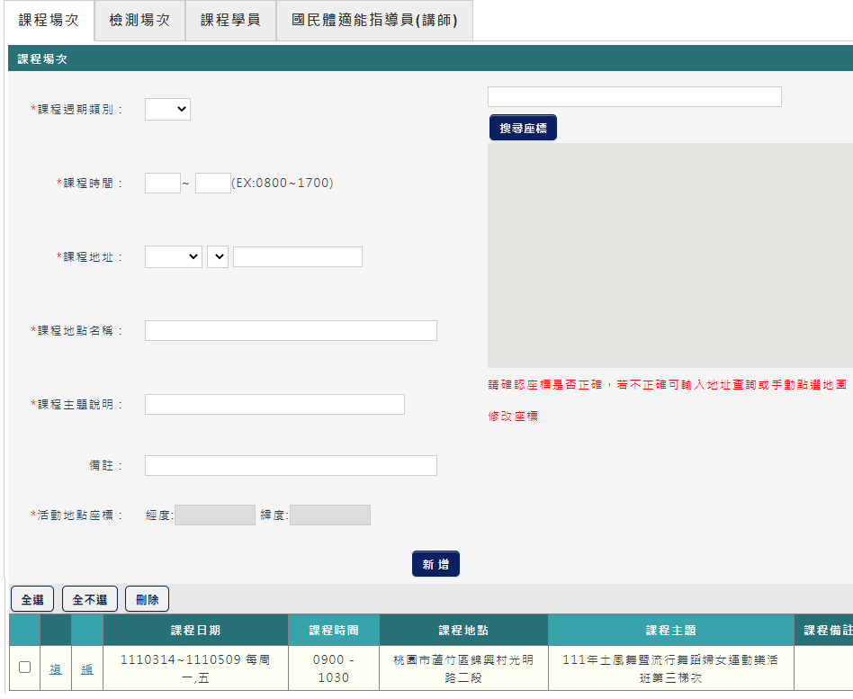
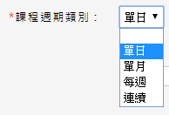
課程場次維護
課程場次頁籤：
2. 要新增場次請輸人畫面課程場次資料，
點選『新增』鈕
(課程時間注意輸入，EX: 0900-1200)
Ex:
單日：直接輸入日期
單月：3月2日、3月6日
課程週期類別：單月，選擇月份並輸入2,6日期。
(以逗號分開)
每週：8/1-8/15每週三
課程週期類別：每週，課程起訖輸入8/1-8/15
勾選每週三
連續：3/1~3/3每天
課程週期類別： 連續，課程起訖輸入3/1-3/3
1.計畫帶入後修改請點編帶入上方視窗，修改後按『存檔』鈕
刪除請勾選後點選『刪除』鈕，使用複可複製日期後按『新增』鈕
※每期課程(班)期程至少12週，每週上課至少2天（總計至少180分鐘為原則，必要時得評估參加學員年齡、健康狀態而調整每週總時數，惟不能低於100分鐘），參加學員至少20人且參加學員固定。（參考內政部所訂離島偏鄉，可調降為10至15人。）需依國民、銀髮族體適能檢測年齡分別開立課程。

Slide 17
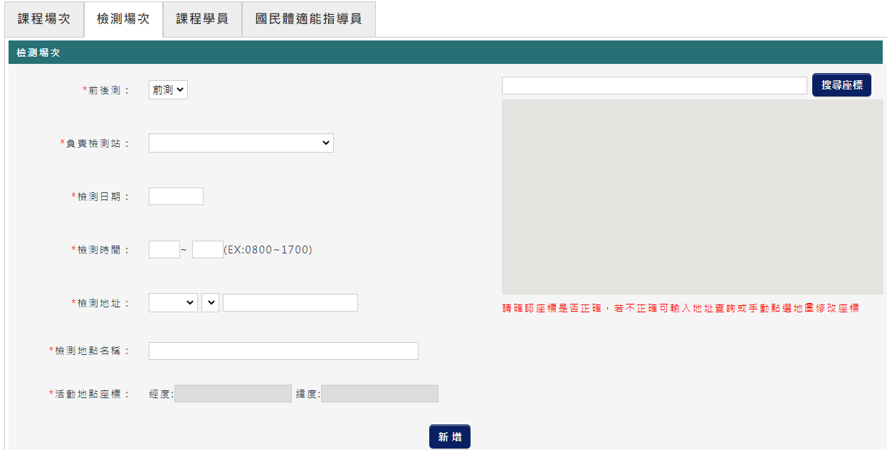
課程場次維護
檢測場次頁籤：
1.點選檢測場次頁籤切換到頁面
2. 請輸人畫面檢測場次資料，
點選『新增』鈕
(前/後測場次，請重覆新增動作)
3. 修改請點編帶入上方視窗，修改後按『存檔』鈕
刪除請勾選後點選『刪除』鈕
提醒:
1.依課程學員類別，配合檢測場次需有1筆前測/1筆後測，EX: 前測(一般) 後測(一般) 或 前測(樂活) 後測(樂活) ，每課程（班）第1堂課的前、後7日內完成前測，該課程（班）最後一堂課的前、後7日內完成後測。
2.前測日期與後測日期需間隔至少為12周，舉例說明：前測日期若為1150301，
後測日期需為前測日>77日，後測日期需大於1150518才可點選「確定辦理」

Slide 18
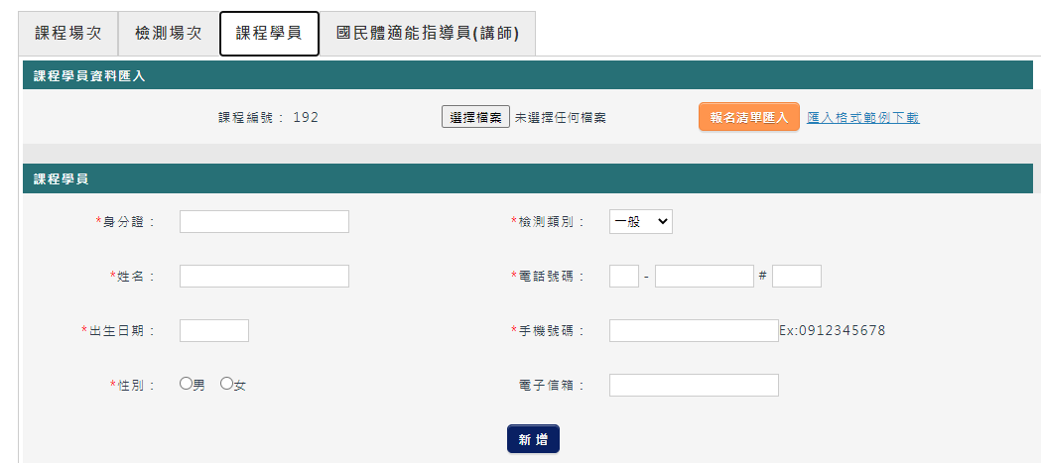
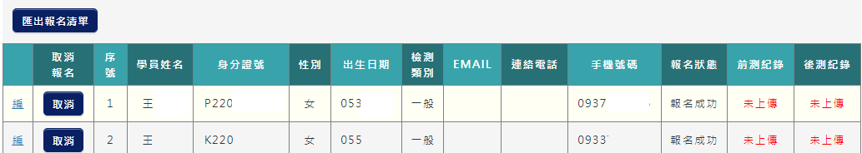
課程場次維護
課程學員頁籤：
1.點選課程學員頁籤切換到頁面
2. i運動平台→活動專區→常態性課程已報名者，
點選『匯出報名清單』匯出Excel
3.如要取消報名，點選『取消』
提醒：自行匯入名單可於名單確認後再進行匯入
(平台上以報名日期起訖開放線上報名，請留意避免爭議)

Slide 19
課程場次維護
課程學員頁籤：
4.如要單獨新增課程學員，
輸入畫面上資料，點選『新增』
5.學員資料有誤，請點編帶入上方視窗，修改後點選『存檔』

Slide 20
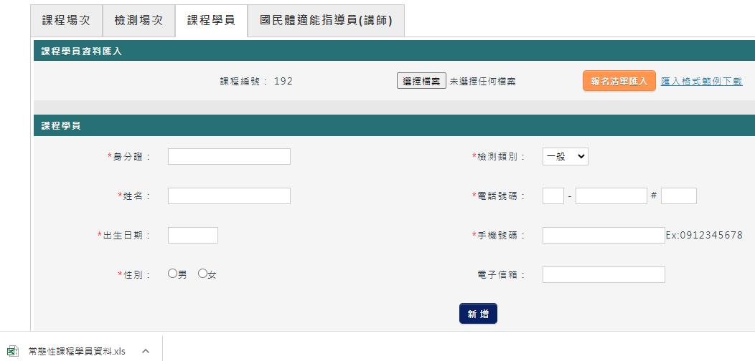
課程場次維護
課程學員頁籤：
6.要整批匯入報名名單，
請點選匯入格式範例下載
7.Excel檔案下載後將檔案打開

Slide 21
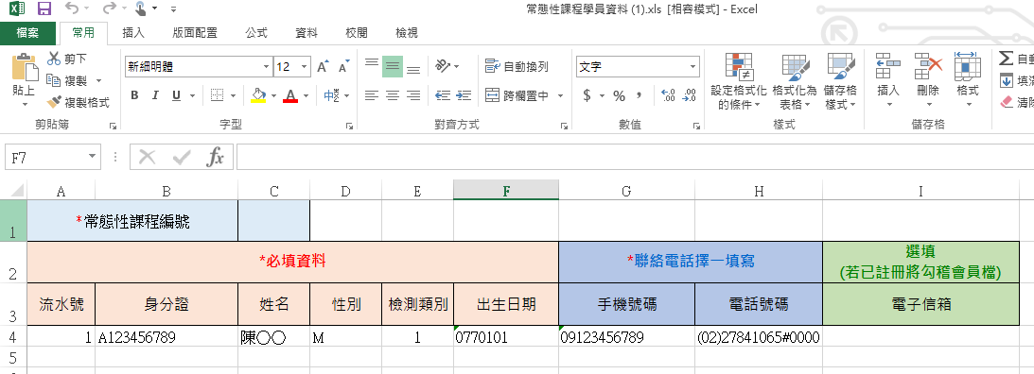
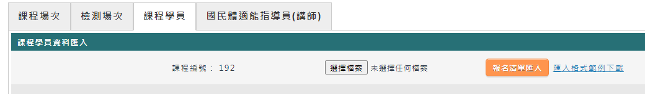
課程場次維護
課程學員頁籤：
8.Excel輸入學員資料並存檔
提醒:
1.名單上檢測類別配合體適能檢測，以出生年計算一般23-64銀髮65以上
2.身分證字號/性別需一致，第2碼為1時是男性/第2碼為2時是女性
3.Excel上頁籤請勿自行更名
9.點選『選擇檔案』找到已輸入完成的學員Excel檔
10.點選『報名清單匯入』匯入名單

Slide 22
課程場次維護
課程學員頁籤：
11.前/後測記錄若檢測站已匯入，可於此處顯示

Slide 23
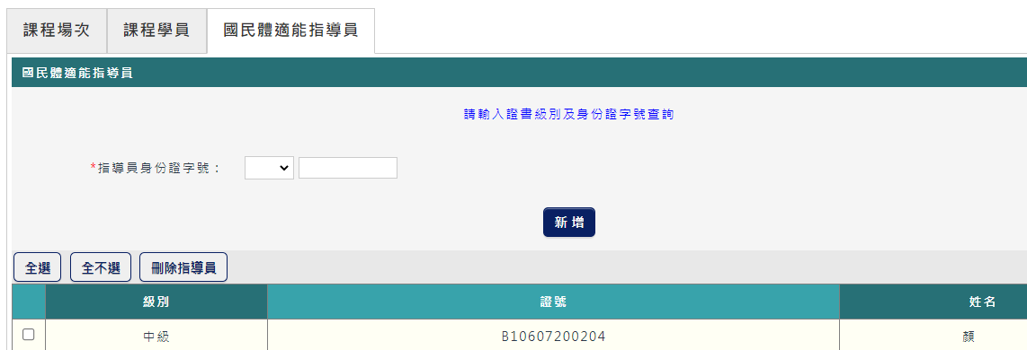
課程場次維護
國民體適能指導員頁籤：
1.點選國民體適能指導員頁籤切換頁面
2.輸入指導員證書級別/身分證字號，
點選『新增』鈕
3.如要刪除，請勾選後點選『刪除指導員』
提醒:
申辦原則有建議課程指導人員（講師）以聘任具合格國民體適能指導員尤佳，如講師未有此證書可不必填寫

Slide 24

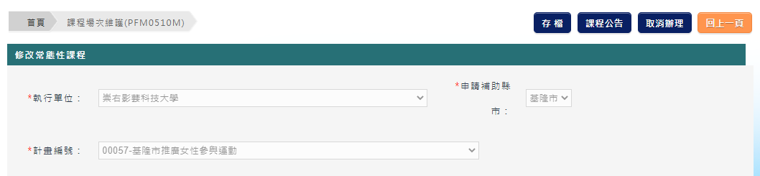
課程場次維護
12.點選『取消場次』後顯示視窗再次確認是否取消，取消請點選『確定』鈕
11.場次明細/檢測場次均建檔完成
，點選『課程公告』鈕
10.修改畫面資料後，點選『存檔』
提醒:
1.已「課程公告」之課程場次不可刪除
2. 「課程公告」 時可先不填檢測場次，待開課確認時再填入日期並確認開課
(檢測日期需與檢測站確認後再建檔場次)
2.點選「課程公告」後在i運動平台→活動專區→常態性課程 課程公布
3.民眾於i運動平台是依課程設定報名日期起訖開放報名，時間內民眾可報名

Slide 25
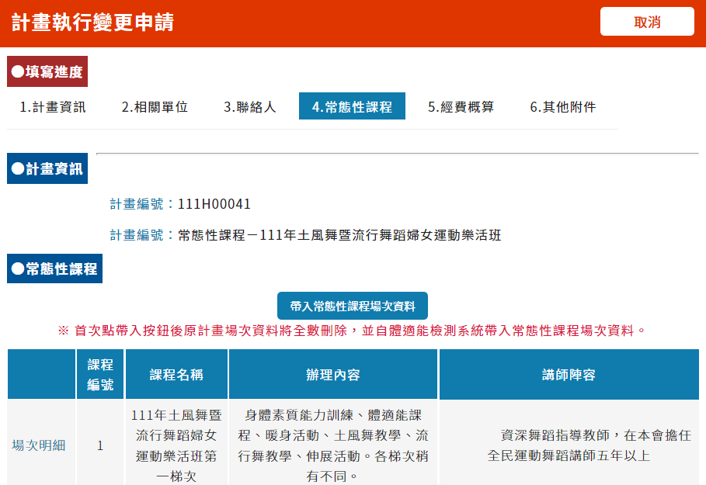
課程場次維護
13.場次建立完成，在i運動資訊平臺→會員中心 →運動i臺灣計畫→計畫執行變更→
4.常態性課程頁→可利用『帶入常態性課程場次資料』鈕，將常態性課程/體適能檢測系統常態性課程場次帶入計畫管理系統。(帶入場次狀態為課程公告者)
提醒：
1.請定時更新，計畫訪視委員會收到計畫場次資料進行訪視
2.常態課程計畫：若更新課程日期/時間/地點/主題，常態課程計畫需至i運動資訊平臺→運動i台灣→
計畫執行變更→4.常態性課程頁→帶入場次(帶入場次狀態為課程公告者)→送出變更計畫縣市審核
3.檢測計畫：若更改檢測前/後測日期/時間，檢測計畫需至i運動資訊平臺→運動i台灣→計畫執行變更
→ 4.檢測站頁→帶入場次(帶入場次狀態為確定辧理者) →送出變更計畫縣市審核

Slide 26
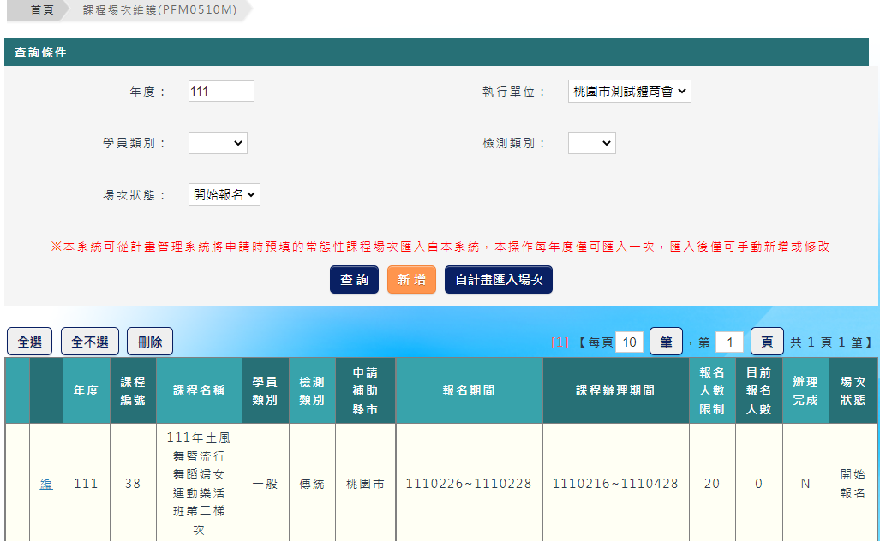
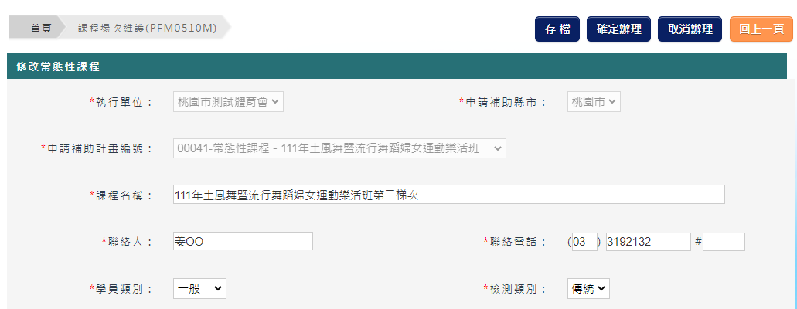
課程場次維護
確定開課時：
1.報名確認完成，點編進入
2. 確定開課，請點選『確定辦理』鈕
提醒：確定辦理時檢測場次頁，請一定要輸入完成
前測日期與後測日期需間隔至少為12周，舉例說明：前測日期若為1150301，
後測日期需為前測日>77日，後測日期需大於1150518才可點選「確定辦理」

Slide 27
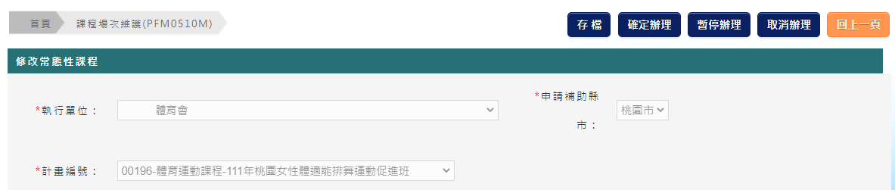
課程場次維護
停辧或取消辧理時：
1. 點編進入
2. 因故暫時停辦，點選『暫停辦理』鈕；課程要取消，點選『取消辦理』鈕
提醒：暫停辦理及取消辦理，若學員資料有Email系統會寄送信件通知，無Email請自行通知學員

Slide 28
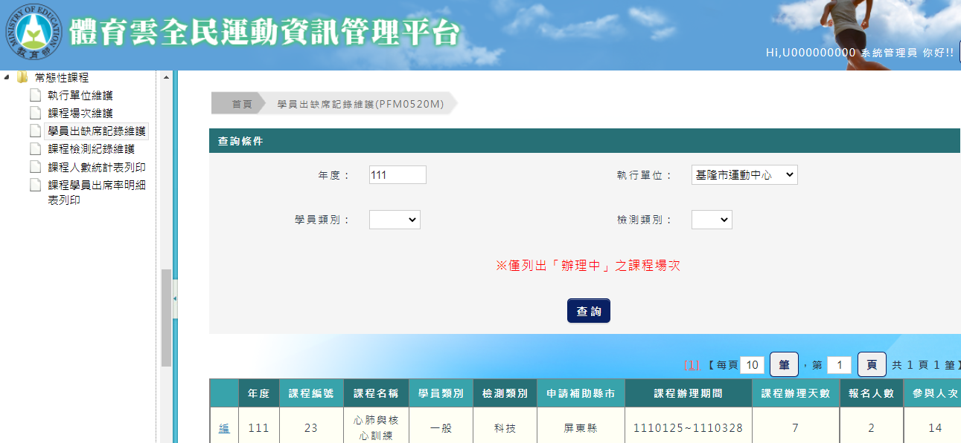
全民運動資訊管理平台
常態性課程/國民體適能檢測
常態性課程
學員出缺席
記錄維護
提供常態性課程執行單位確定開課後登錄學員參與課程記錄。
2.輸入查詢條件，點選『查詢』鈕
1.點選 學員出缺席記錄維護
3. 點選編進入

Slide 29
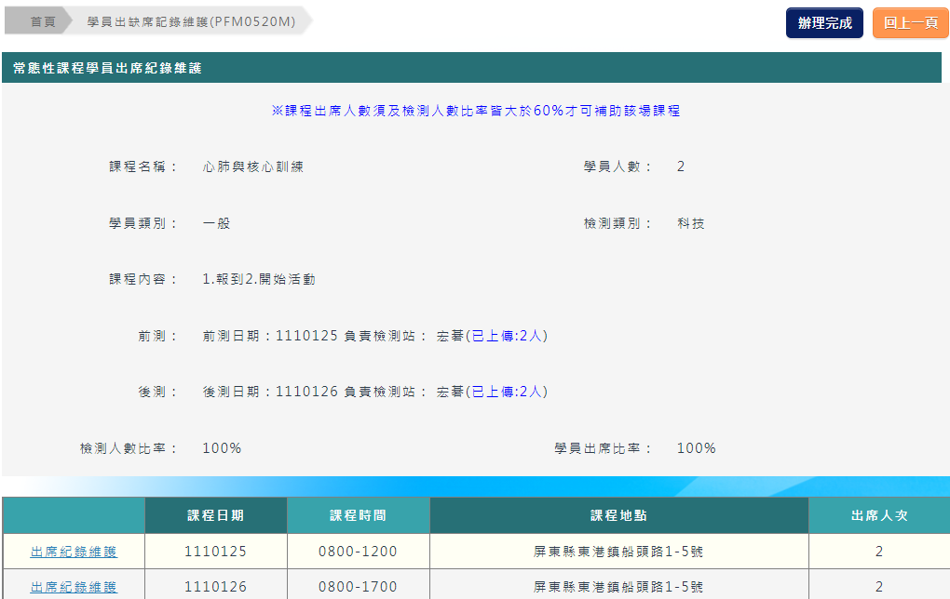
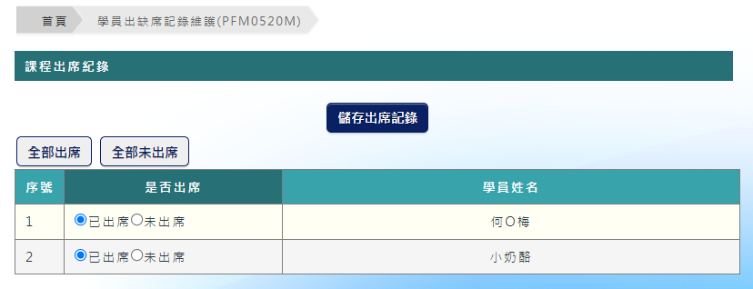
學員出缺席記錄維護
4. 點選出席紀錄維護進入
6. 填寫完成，點選『儲存出席記錄』鈕
5. 點選是否出席⊙是或⊙否

Slide 30
學員出缺席記錄維護
7. 檢測站前後測記錄均上傳完畢，可於此看到已上傳X人
8. 課程辦理完及檢測站前後測記錄均上傳完畢，
點選『辦理完成』鈕後續統計報表才可以列印

Slide 31
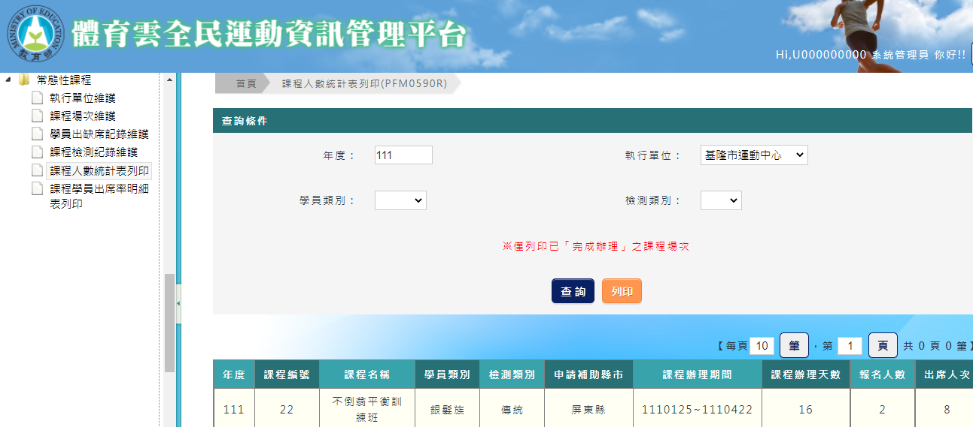
全民運動資訊管理平台
常態性課程/國民體適能檢測
常態性課程
課程人數
統計表列印
提供常態性課程執行單位於課程辦理完成後列印課程人數統計表。
2.輸入查詢條件，點選『查詢』鈕
3. 點選『列印』鈕
1.點選 課程人數統計表列印

Slide 32
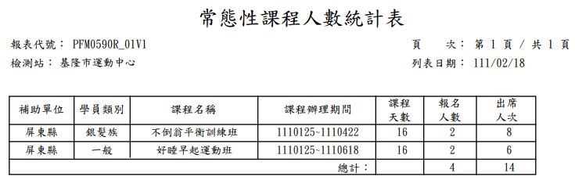
課程人數統計表列印

Slide 33
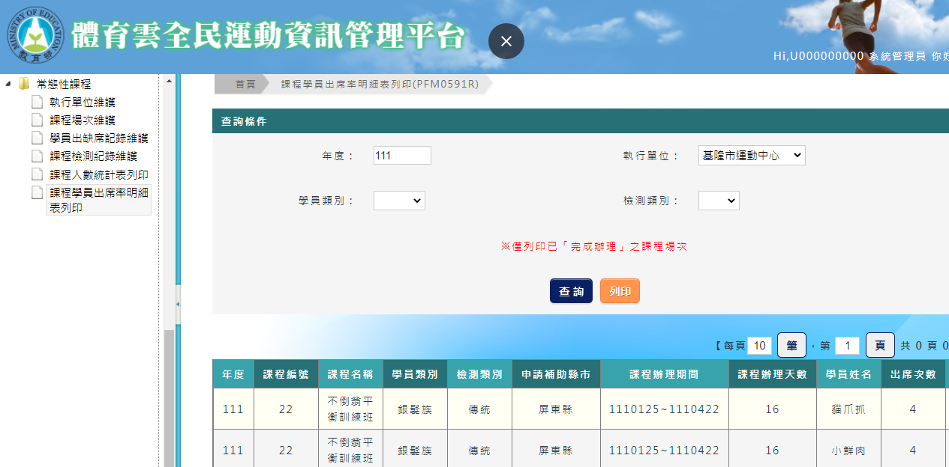
全民運動資訊管理平台
常態性課程/國民體適能檢測
常態性課程
課程學員出席率
明細表列印
提供常態性課程執行單位於課程辦理完成後查詢及列印課程學員出席率明細表。
2.輸入查詢條件，點選『查詢』鈕
3. 點選『列印』鈕
1.點選 課程學員出席率明細表列印

Slide 34
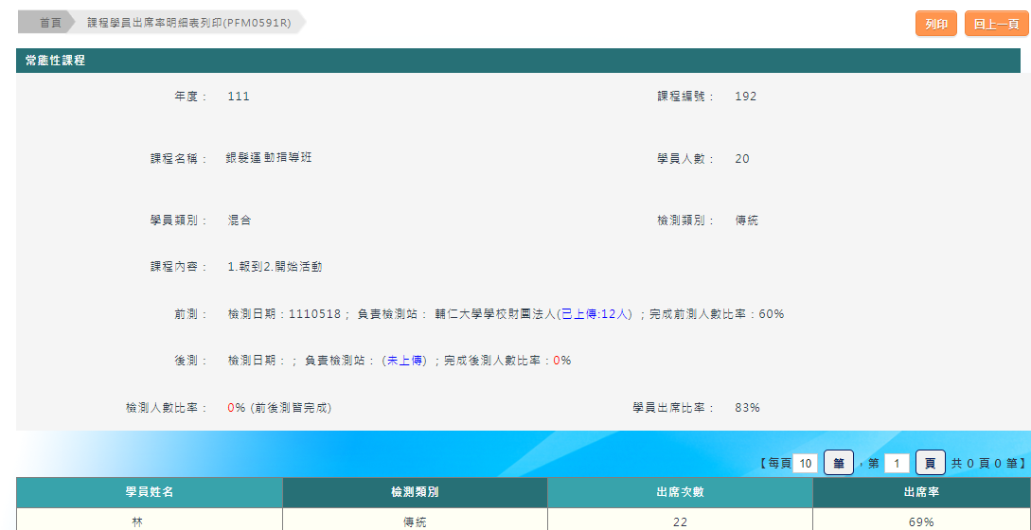
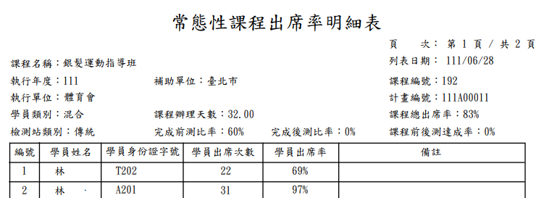
課程學員出席率明細表列印
4. 單筆列印課程出席率，請進入課程後點選『列印』鈕

Slide 35
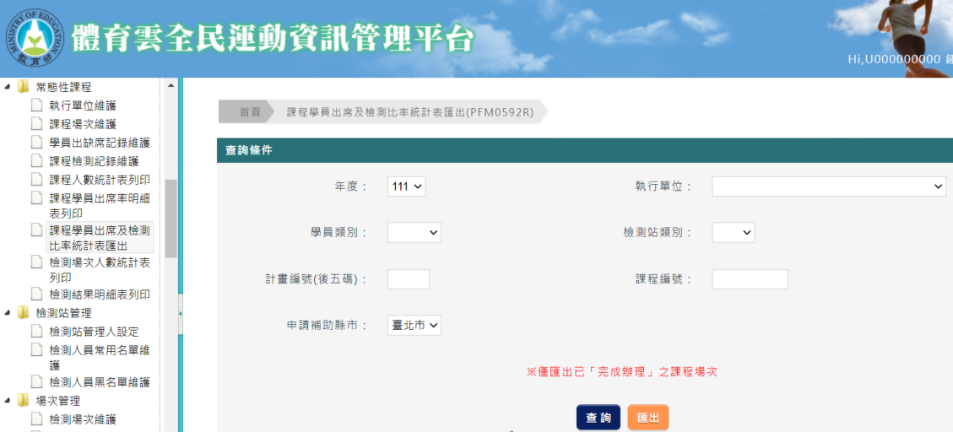
全民運動資訊管理平台
常態性課程/國民體適能檢測
常態性課程
課程學員出席及檢測比率統計表匯出
提供常態性課程執行單位於課程辦理完成後列印出席及檢測比率
統計表。
2.輸入查詢條件，點選『查詢』鈕
3. 點選『匯出』鈕
1.點選課程學員出席及檢測比率統計表匯出

Slide 36
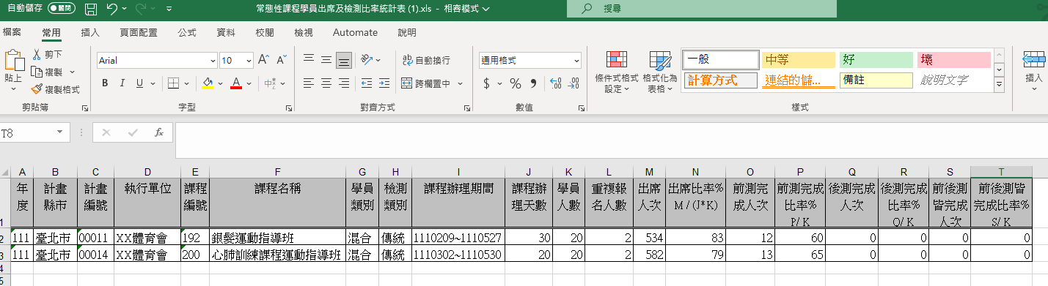
課程學員出席及檢測比率統計表匯出

Slide 37
三、課程參與者報名畫面說明

Slide 38

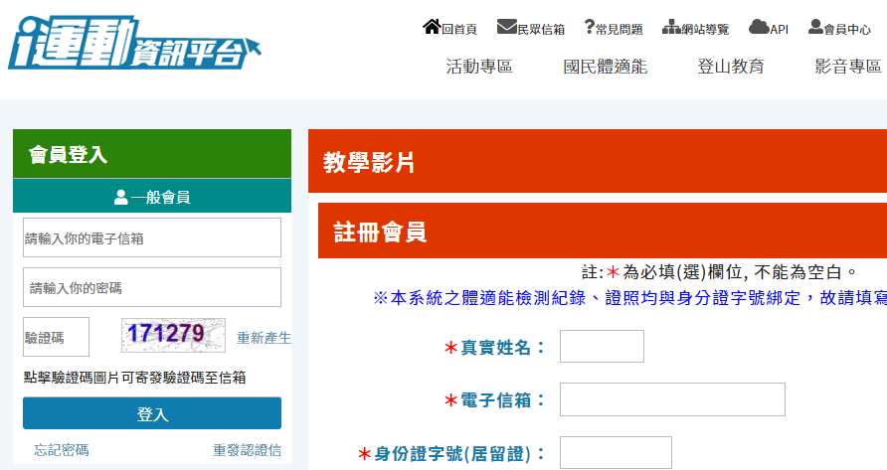
i運動資訊平台： https://isports.sa.gov.tw/
1.輸入網址https://isports.sa.gov.tw
2.點選『會員中心』
3.輸入註冊會員時入的EMAIL、密碼及驗證碼
，點選『登入』鈕

Slide 39
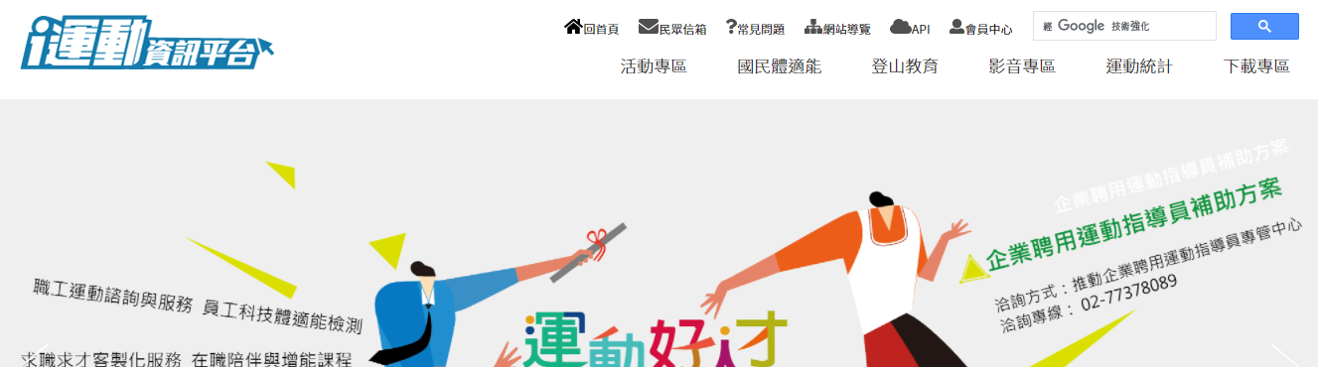
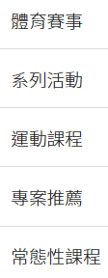
I運動平台
活動專區
常態性課程
常態性課程查詢
提供民眾查詢課程及報名。
1.點選『活動專區』
2.點選 『常態性課程』

Slide 40
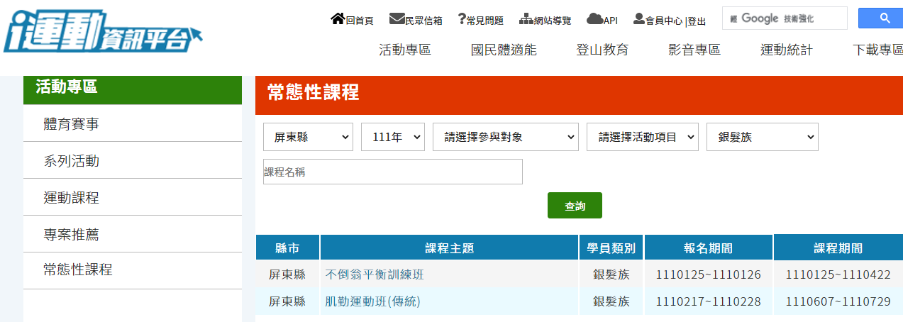
常態性課程查詢
3.輸入查詢條件，點選『查詢』
4.顯示課程資料，可點選課程名稱進入並進行報名

Slide 41
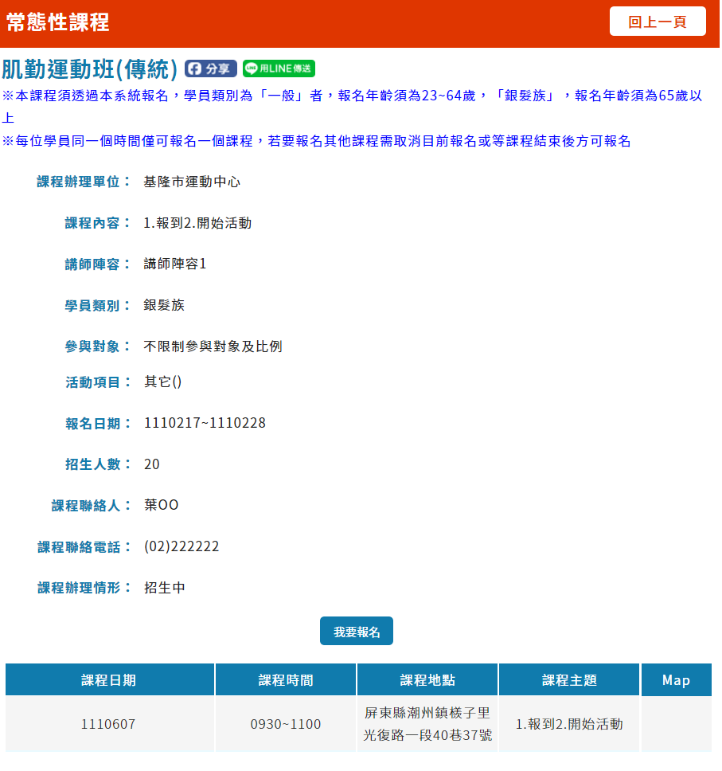

常態性課程查詢
5.報名請點選『我要報名』鈕
6. 點選『確定』鈕

Slide 42

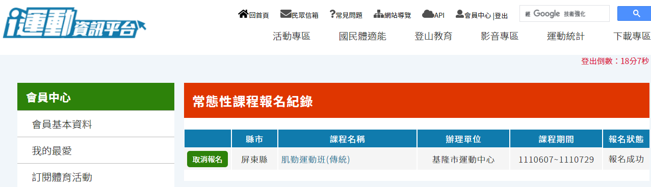
常態性課程查詢
7. 點選『確定』
8. 可在常態性課程報名紀錄查看報名記錄，點選『取消報名』鈕可進行報名取消

Slide 43
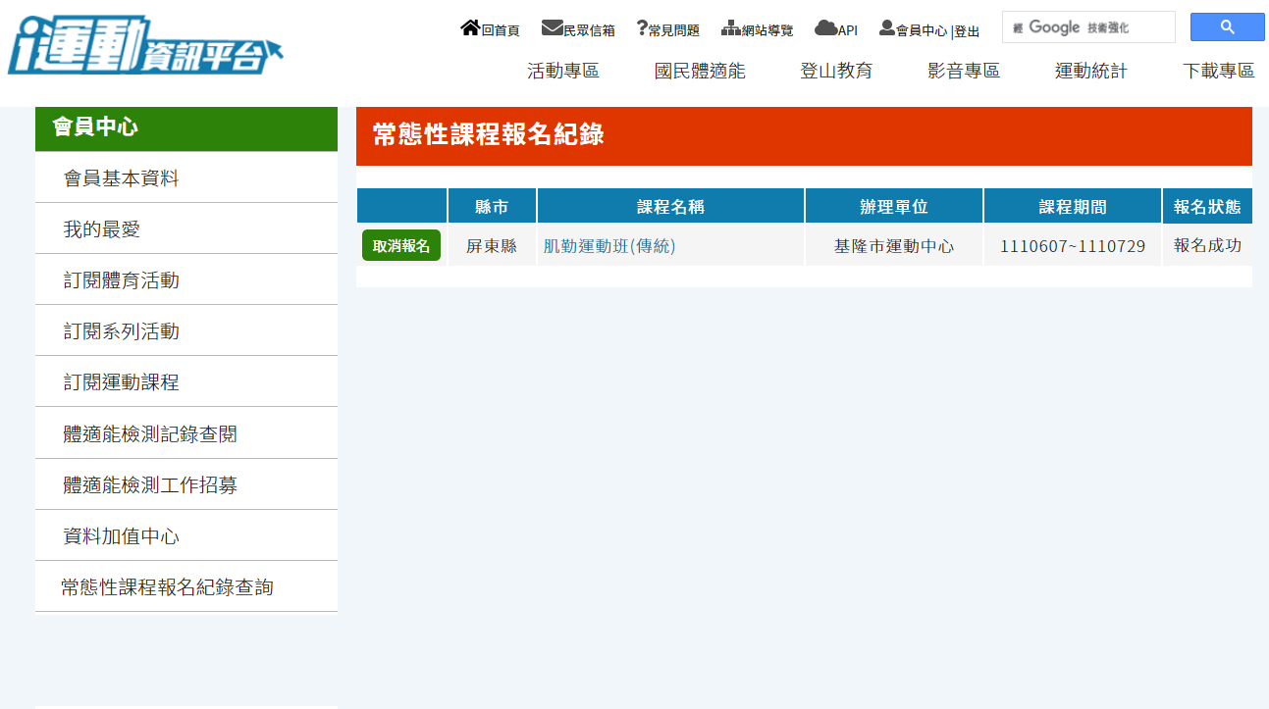
I運動平台
會員中心
常態性課程
常態性課程
報名紀錄查詢
提供參加課程報名者查看報名紀錄。
1.點選『會員中心』
3.查看課程內容，請點選課程名稱進去查看
4. 點選『取消報名』可進行報名取消
2.點選 常態性課程報名記錄查詢

